Slide 1



Slide 2



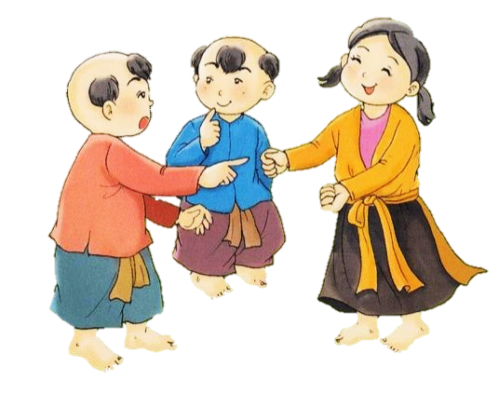
HS chơi theo nhóm đôi.
Người đố giấu một đồ vật trong một bàn tay và nắm cả hai tay lại rồi hát:
Tập tầm vông
Tay không tay có
Tập tầm vó
Tay có tay không
Tay nào có, tay nào không?
Người đoán chỉ một tay của người đố. Nếu đoán đúng, người đoán trở thành người đố, trò chơi lại tiếp tục.

Slide 3

Khi chơi, HS ghi nhận lại kết quả.
Ví dụ: Sau 10 lần chơi, các bạn ghi nhận lại kết quả như sau:

Slide 4
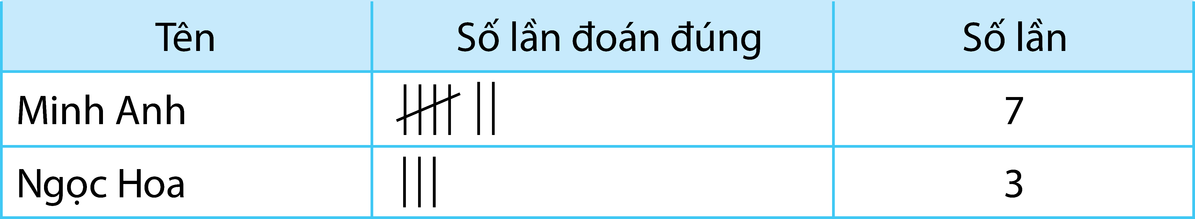

Slide 5

• Khi dự đoán, có thể đoán đúng và cũng có thể đoán sai → Có hai khả năng xảy ra.
• Chơi nhiều lần, kiểm đếm được số lần đoán đúng.

Slide 6




Thứ … ngày … tháng … năm …
1 TIẾT

Slide 7

Kiểm đếm được số lần lặp lại của một khả năng xảy ra (nhiều lần) của một sự kiện khi thực hiện (nhiều lần) thí nghiệm, trò chơi đơn giản.

Slide 8



Slide 9
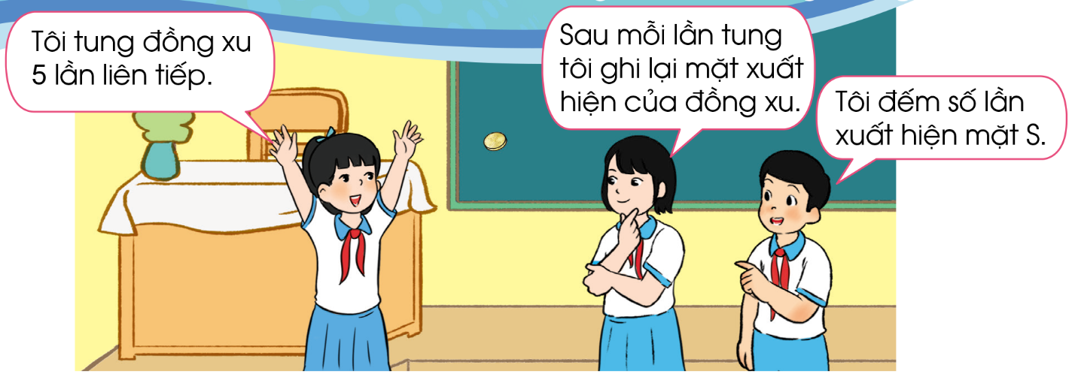
Có thể tung online tại link: https://vi.piliapp.com/random/coin/
Chia sẻ những điều quan sát được trong tranh.

Slide 10

Tung đồng xu (hành động ngẫu nhiên).
Sinh ra hiện tượng ngẫu nhiên: xuất hiện mặt sấp (S) hay mặt ngửa (N).
Kiểm đếm số lần xuất hiện mặt sấp (S).

Slide 11


Slide 12

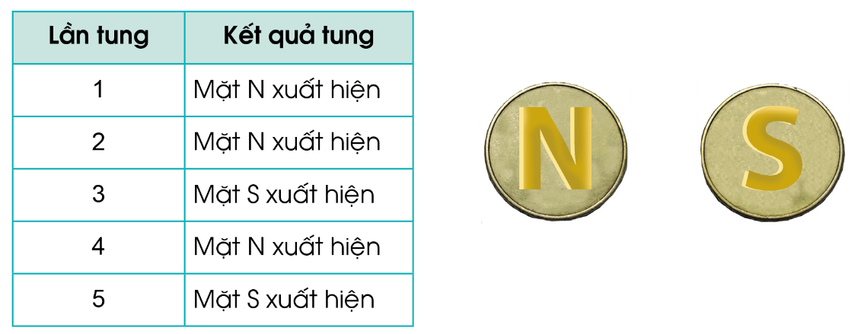
1
Tung một đồng xu 5 lần liên tiếp, ta có kết quả như sau:
Hãy cho biết số lần xuất hiện mặt N và số lần xuất hiện mặt S sau 5 lần tung đồng xu.

Slide 13
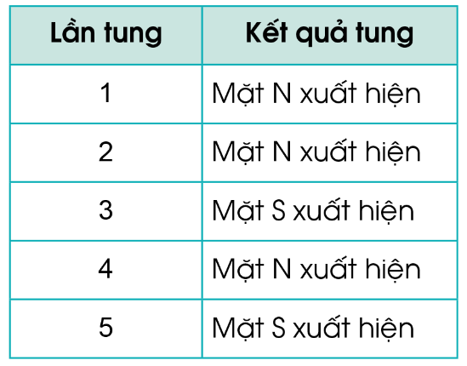
Có 3 lần xuất hiện mặt N.
Có 2 lần xuất hiện mặt S.

Slide 14
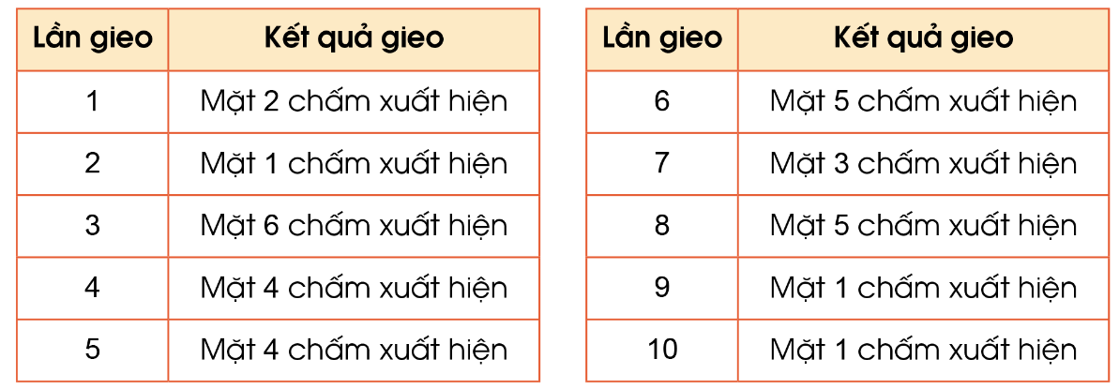
2
Gieo một con xúc xắc 10 lần liên tiếp, ta có kết quả như sau:
Hãy cho biết số lần xuất hiện mặt 1 chấm và số lần xuất hiện mặt 6 chấm sau 10 lần gieo xúc xắc.

Slide 15
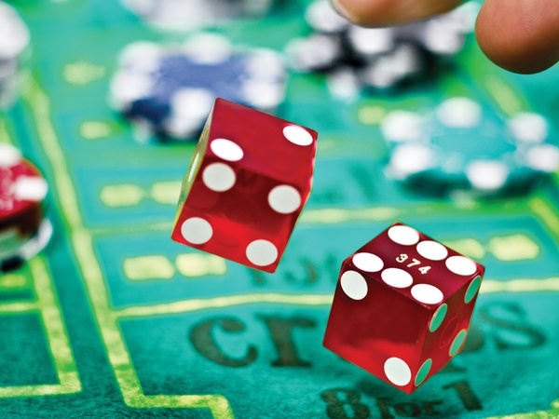
Có 3 lần xuất hiện mặt 1 chấm.
Có 1 lần xuất hiện mặt 6 chấm.

Slide 16
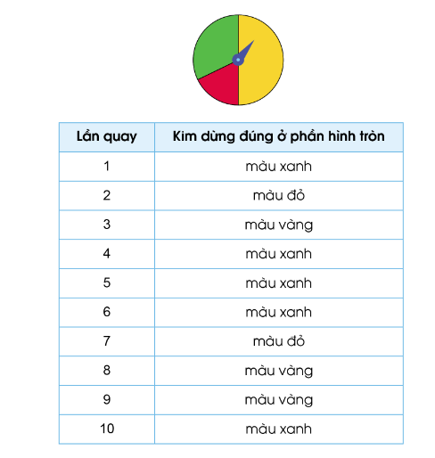
3
Trò chơi “Quay kim trên vòng tròn”
Hãy cho biết số lần kim dừng đúng ở phần hình tròn màu xanh; màu đỏ; màu vàng.

Slide 17
Bấm vào mũi tên ở giữa để quay
Muốn dừng lại bấm tiếp vào mũi tên
Thiết kế: Hương Thảo – Zalo 0972115126

Slide 18
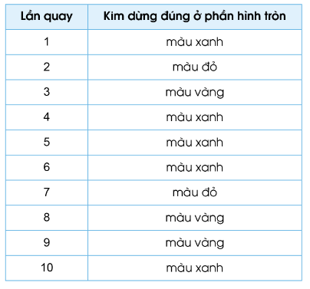
Có 5 lần kim dừng ở phần hình tròn màu xanh.
Có 2 lần kim dừng ở phần hình tròn màu đỏ.
Có 3 lần kim dừng ở phần hình tròn màu vàng.

Slide 19
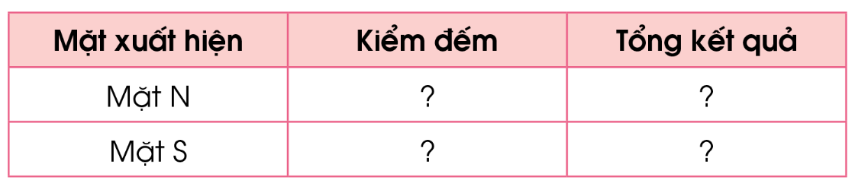
4
Thực hành: Tung một đồng xu 20 lần liên tiếp. Sử dụng vạch kiểm để kiểm đến và hoàn thành bảng sau.
Có thể tung online tại link: https://vi.piliapp.com/random/coin/

Slide 20


Slide 21
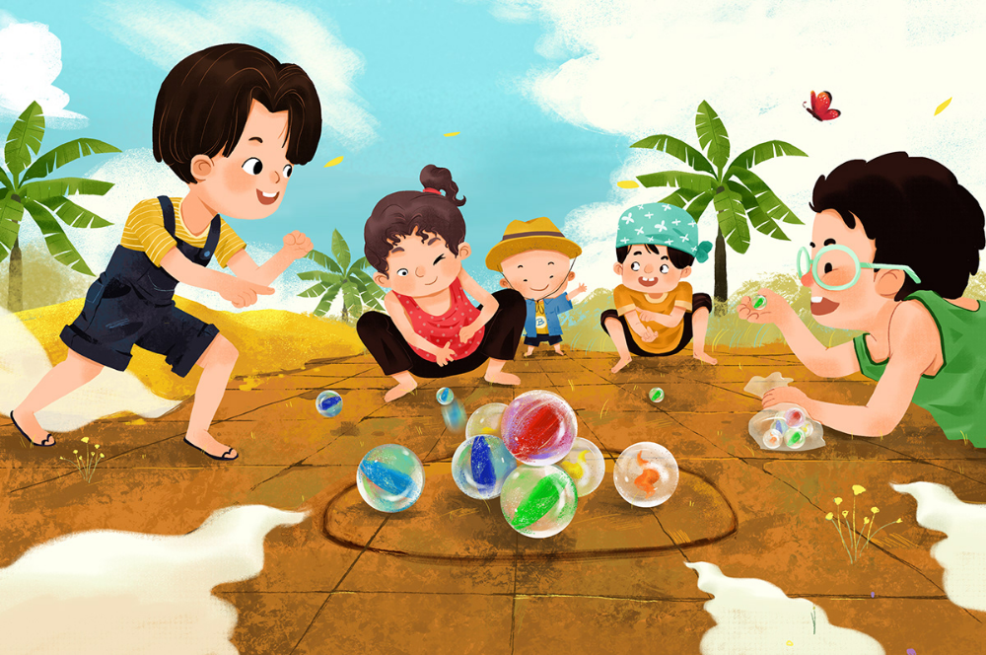
Chúng mình cùng chơi trò bắn bi, và xem số lần bắn trúng bi và không bắn trúng bi là bao nhiêu nhé!
TRÒ CHƠI BẮN BI

Slide 22
VUI QUÁ CÁC BẠN ƠI

Slide 23
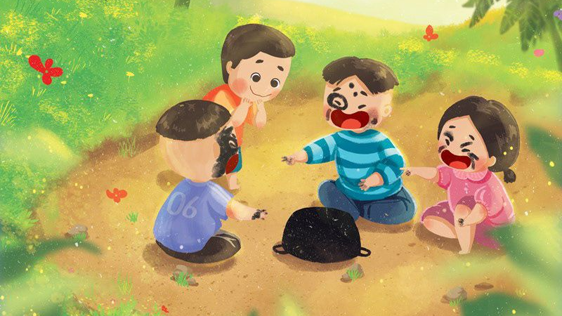


Slide 24
LỜI CẢM ƠN
Chân thành cảm ơn quý thầy cô đã sử dụng tài liệu. Mong quý thầy cô sử dụng tài liệu nội bộ và không chia sẻ đi các trang mạng xã hội nhé!
Mong rằng tài liệu này sẽ giúp quý thầy cô gặt hái được nhiều thành công trong sự nghiệp trồng người.
Lớp 5 tới em có tiếp tục soạn Kết nối tri thức và Cánh diều. Rất mong được đồng hành cùng quý thầy cô tới hết lớp 5.
Trong quá trình soạn bài có lỗi nào mong quý thầy cô phản hồi lại Zalo hoặc FB giúp em.
Zalo duy nhất của em: 0972.115.126 (Hương Thảo). Các nick khác ngoài nick này đều là giả mạo.
Facebook: https://www.facebook.com/huongthaoGADT

